Slide 1
Johnny M Johansen
Styreleder
Veiteknisk Institutt
Ver. 2020-02-10
Notes:
Velkommen

Slide 2
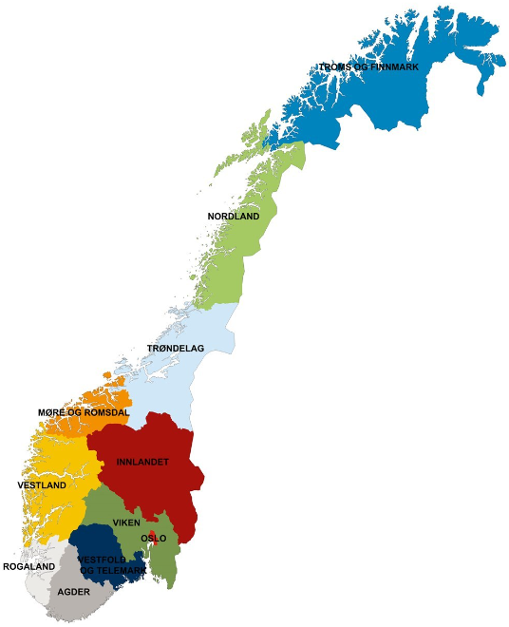
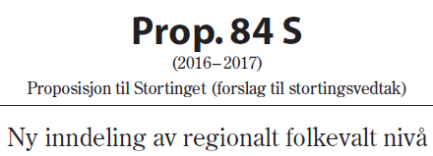
Alt var bedre før – eller i alle fall mer oversiktlig….?
Statens vegvesen
Fylkeskommuner
Kommuner
Nye Veier AS
OPS-selskaper
Vegutviklingskontrakter

Slide 3
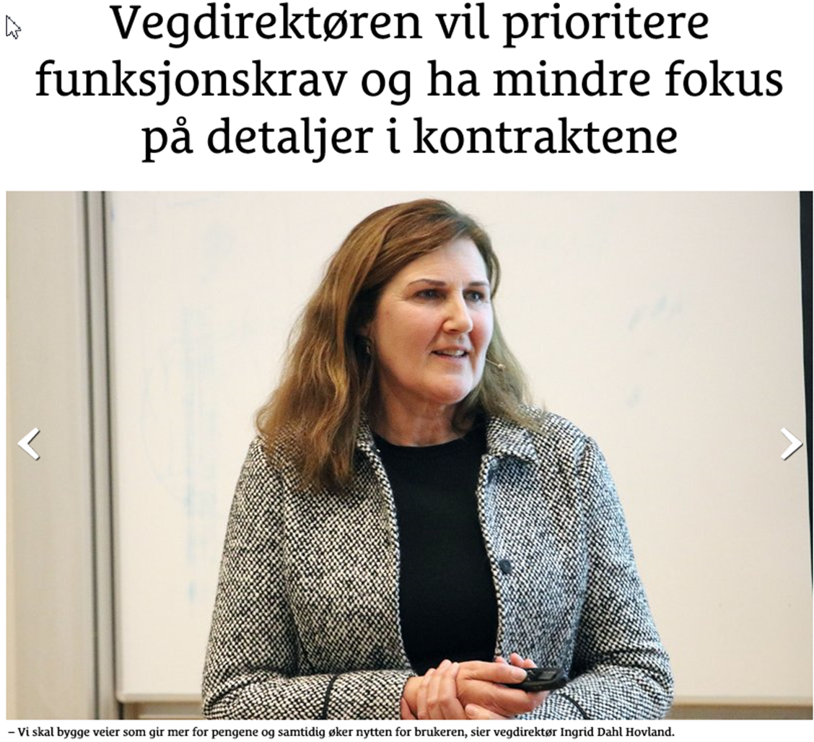
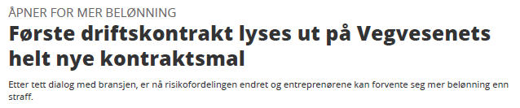
Entrepriseformer
Tildelingskriterier
Kontraktbestemmelser
Spesifikasjoner
Oppgjørsformer

Slide 4
MILJØ
Miljø-tiltak/krav:
Vi setter lavere krav – Levetidsfokus
Vi setter høyere krav – Kostnader
Må utvikle oppfølging under utførelse – Sanksjoner
Tidspunkt for utførelse

Slide 5
Hva gjør vi så?
Mange vegholdere:
SAMARBEID
Kontraktstrategi/kontrakter:
Vis måtehold og bruk eksisterende kunnskap
Miljøkrav:
TENK HELHET

Slide 6
Lykke til med
STEIN i VEI 2020
Takk til lokale bedrifter!
Takk til utstillerne!
Takk til innledere!

